Slide 1

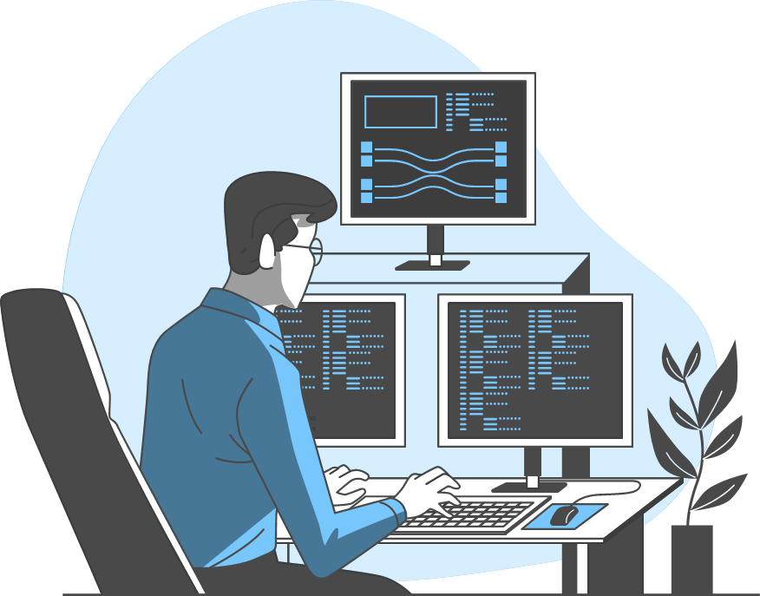
CÔNG NGHỆ MỚI TRONG PHÁT TRIỂN ỨNG DỤNG CNTT
Nhóm 11:
GVHD: Nguyễn Ngọc Lễ

Slide 2
Các thành viên
Learder- Bùi Thị Yến Yến
Member- Nguyễn Thành An
Member- Diêm Công Bình

Slide 3

Hệ thống giám sát và cảnh báo thông qua thiết bị di động dựa trên cảm biến
Giới thiệu đề tài
Cơ sở lý thuyết
Hiện thực
Đánh giá và tổng kết
Ứng dụng và hướng phát triển

Slide 4
I
Giới thiệu về đề tài

Slide 5
Giới thiệu
Trong thời đại công nghệ hiện đại, việc phát triển ứng dụng di động đã trở thành một môn công nghệ mới đầy hứa hẹn. Đề tài này tập trung vào việc xây dựng một hệ thống có thể sẽ hữu ích: một Hệ thống giám sát và cảnh báo thông qua thiết bị di động, nhằm mang đến sự an toàn và tiện ích cho gia đình.
Tóm lại, đề tài mang đến một giải pháp hiện đại và thông minh cho việc giám sát và cảnh báo trong gia đình. Từ dữ liệu thu thập từ các cảm biến và thông qua Adafruit IO, để có thể đảm bảo an toàn và tiện ích cho gia đình, với khả năng nhận diện nguy hiểm và sự hiện diện của con người trong thời gian thực.

Slide 6
II
Cơ sở lý thuyết

Slide 7

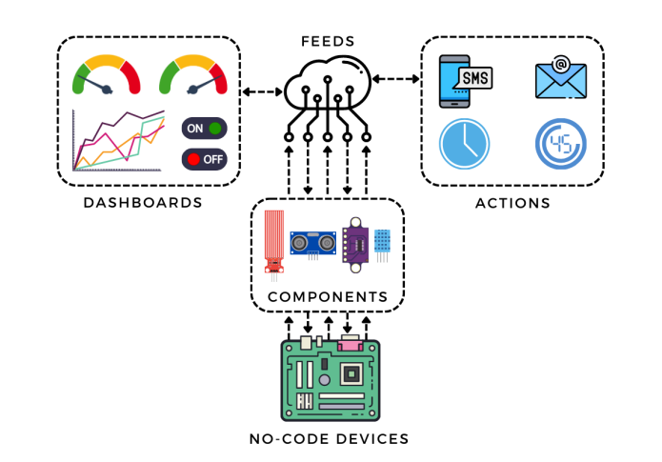
1. Adafruit IO
Adafruit IO là một dịch vụ đám mây do Adafruit Industries cung cấp. Adafruit IO cung cấp một cách thuật tiện để kết nối và giao tiếp với các thiết bị Internet of Things (IoT) thông qua Internet.
Adafruit IO có thể thực hiện:
- Hiển thị dữ liệu của bạn theo thời gian thực, trực tuyến
- Kết nối dự án của bạn với internet: Kiểm soát động cơ, đọc dữ liệu cảm biến và nhiều tính năng khác!
- Kết nối dự án với các dịch vụ web như Twitter, nguồn cấp tin RSS, dịch vụ thời tiết, v.v.
- Liên kết dự án của bạn với các thiết bị khác có kết nối internet
- The best part? All of the above is do-able for free with Adafruit IO

Slide 8
2. Message Queuing Telemetry Transport(MQTT Protocols)
MQTT là một giao thức nhắn tin dựa trên các tiêu chuẩn hoặc một bộ các quy tắc được sử dụng cho việc giao tiếp máy với máy.
Các thiết bị cảm biến minh, IOT thường phải truyền và nhận dữ liệu qua mạng có tài nguyên và băng thông hạn chế sẽ sử dụng MQTT để truyền dữ liệu vì giao thức này dễ triển khai và có thể giao tiếp dữ liệu IoT một cách hiệu quả. MQTT hỗ trợ nhắn tin giữa các thiết bị với đám mây và từ đám mây đến thiết bị

Slide 9
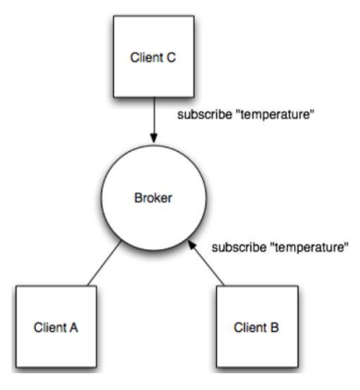
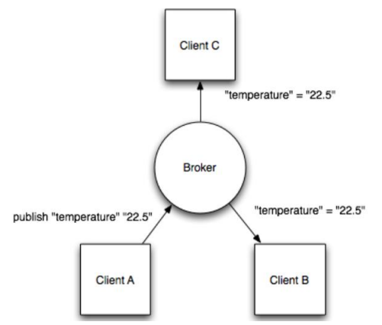
2. Message Queuing Telemetry Transport(MQTT Protocols)
Quá trình Xuất bản và Đăng ký qua MQTT:
Xuất bản (Publish) qua MQTT: Máy khách MQTT xuất các thông điệp có chứa chủ đề và dữ liệu cụ thể dưới định dạng byte. Máy khách xác định định dạng dữ liệu như dữ liệu văn bản, dữ liệu nhị phân, tệp XML hoặc JSON. Ví dụ: đèn phòng khách đã được bật.
Đăng ký (Subscribe) qua MQTT: Máy khách MQTT gửi một thông điệp SUBSCRIBE (ĐĂNG KÝ) đến trình truyền tải MQTT để nhận thông điệp về các chủ đề quan tâm. Thông điệp này chứa một mã định danh duy nhất và một danh sách đăng ký. Ví dụ: ứng dụng nhà thông minh trên điện thoại đăng ký chủ đề "đèn/phòng khách" để theo dõi trạng thái đèn
Notes:
MQTT triển khai mô hình xuất bản/đăng ký bằng cách định nghĩa máy chủ và trình truyền tải như:
- Máy khách MQTT: Một máy khách MQTT là bất kỳ thiết bị nào từ một máy chủ đến một bộ vi điều khiển có chạy một thư viện MQTT. Nếu máy khách gửi thông điệp, nó hoạt động như một nơi gửi thông điệp và nếu nhận thông điệp, nó hoạt động như bên nhận. Về cơ bản, bất kỳ thiết bị nào giao tiếp bằng MQTT qua một mạng đều có thể được gọi là một thiết bị khách MQTT.
- Trình truyền tải MQTT: Trình truyền tải MQTT là hệ thống backend điều phối thông điệp giữa các máy khách khác nhau. Trách nhiệm của trình truyền tải bao gồm nhận và lọc thông điệp, xác định máy khách đã đăng ký nhận từng thông điệp và gửi thông điệp cho các máy khách đó. Trình trung chuyển cũng chịu trách nhiệm thực hiện các tác vụ khác như:
- Ủy quyền và xác thực máy khách MQTT
- Chuyển thông điệp đến các hệ thống khác để phân tích thêm
- Xử lý các thông điệp bị bỏ lỡ và các phiên trên máy khách
- Kết nối MQTT: Máy khách và máy chủ bắt đầu giao tiếp bằng một kết nối MQTT. Máy khách khởi tạo kết nối bằng cách gửi một thông điệp CONNECT (KẾT NỐI) đến trình truyền tải MQTT. Trình truyền tải xác nhận rằng kết nối đã được thiết lập bằng cách trả lời bằng một thông điệp CONNACK. Cả máy khách MQTT và trình truyền tải đều cần đến ngăn xếp TCP/IP để giao tiếp. Các máy khách không bao giờ kết nối với nhau mà chỉ kết nối với trình truyền tải

Slide 10

3. Teachable Machine
Teachable Machine là một công cụ trực tuyến giúp tạo ra các mô hình học máy một cách nhanh chóng, dễ dàng và dễ tiếp cận cho mọi người.
Teachable Machine là một công cụ trực tuyến giúp tạo ra các mô hình học máy một cách nhanh chóng, dễ dàng và dễ tiếp cận cho mọi người.

Slide 11
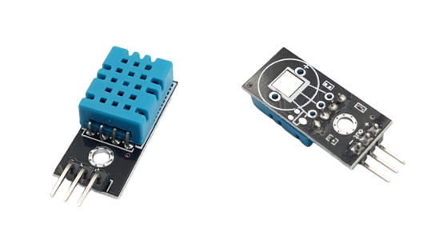
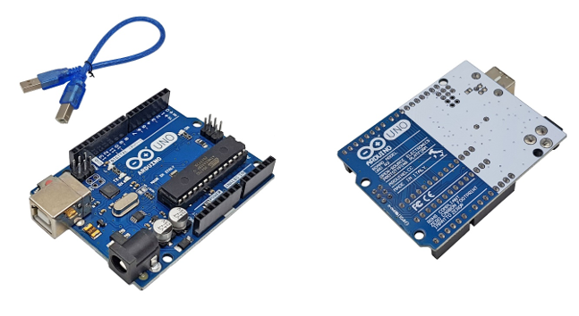
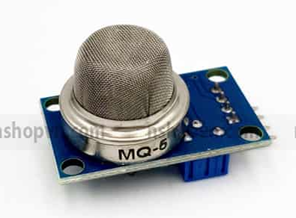
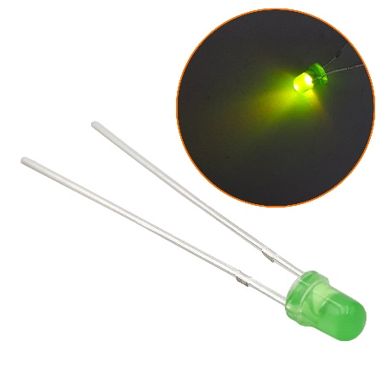
4. Linh kiện điện tử
Cảm biến khí hóa lỏng, khí than MQ-5
Module Cảm Biến Độ Ẩm, Nhiệt Độ DHT11
Arduino UNO R3 DIP
Led phủ màu
Notes:
Đặc tính thiết bị MQ - 5
Nguồn cung cấp: 2.5V ~ 5V.
Tích hợp MQ –5 gas Sensor.
Kích thước : 40mm * 21mm.
Led báo hiệu.
Thông số kỹ thuật DHT11
Điện áp hoạt động: 5VDC
Chuẩn giao tiếp: TTL, 1 wire.
Khoảng đo độ ẩm: 20%-80%RH sai số ± 5%RH
Khoảng đo nhiệt độ: 0-50°C sai số ± 2°C
Tần số lấy mẫu tối đa 1Hz (1 giây / lần)
Kích thước: 28mm x 12mm x10m
Thông số kỹ thuật Arduino UNO R3 DIP:
Vi điều khiển ATmega328 họ 8bit
Điện áp hoạt động 5~12V DC (khuyên dùng)
Tần số hoạt động 16 MHz
Dòng tiêu thụ Khoảng 30mA
Điện áp vào giới hạn 19V DC
Số chân Digital I/O 14 (6 chân PWM)
Số chân Analog 6 (độ phân giải 10bit)
Dòng tối đa trên mỗi chân I/O 30 mA
Dòng ra tối đa (5V) 500 mA
Dòng ra tối đa (3.3V) 50 mA
Bộ nhớ flash 32 KB (ATmega328) với 0.5KB dùng bởi bootloader
SRAM 2 KB (ATmega328)
EEPROM 1 KB (ATmega328)
Khối lượng 25 gram
Thông số kỹ thuật Led:
Loại led: led phủ
Kích thước: 3mm
Điện áp: 1.9 – 2.1 V
Dòng: 10 – 20 mA
Độ sáng: 3000 – 4000 MCD
Trọng lượng: ~ 2g (10 led)

Slide 12
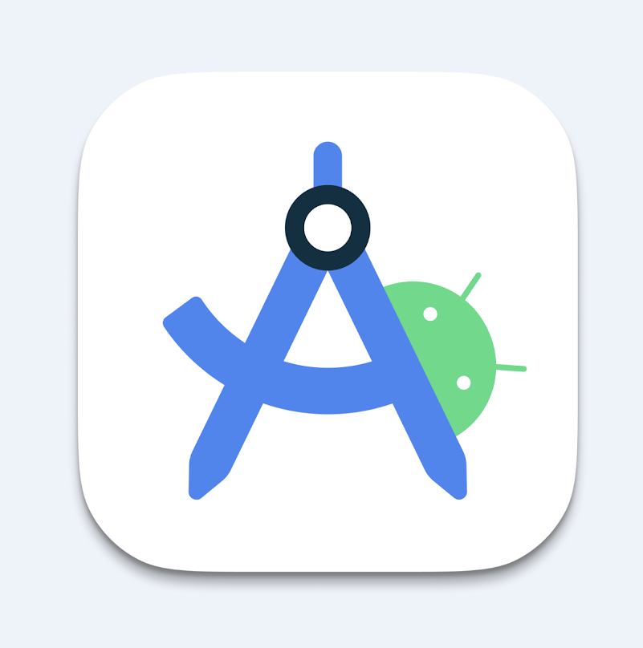
5. Android Studio
Android Studio là Môi trường phát triển tích hợp (IDE) chính thức để phát triển ứng dụng Android. Nhờ có công cụ cho nhà phát triển và trình soạn thảo mã mạnh mẽ của IntelliJ IDEA, Android Studio cung cấp thêm nhiều tính năng giúp bạn nâng cao năng suất khi xây dựng ứng dụng Android.

Slide 13

III
Hiện thực

Slide 14
Adafruit IO
Mô hình nhận diện
Đấu nối
Android Studio
START
START
START
START
Tham khảo :

Slide 15
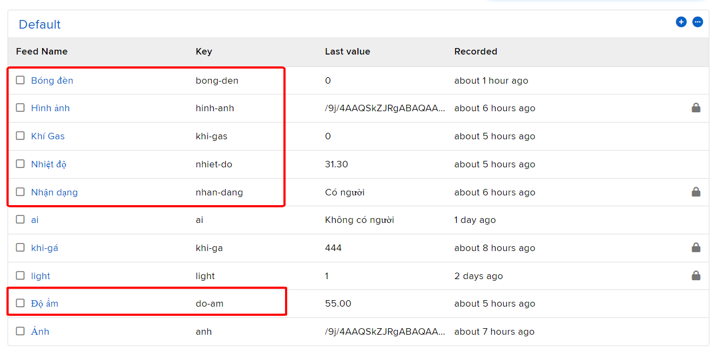
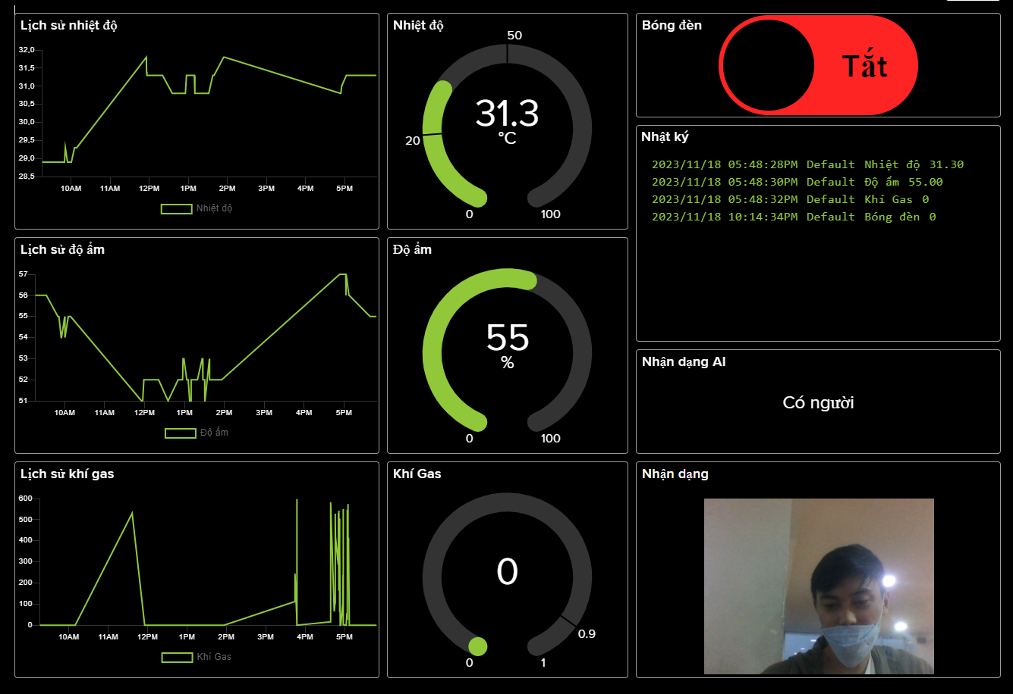
Adafruit IO
Feeds
Dashboard

Slide 16
Adafruit IO
Mô hình nhận diện
Đấu nối
Android Studio
START
START
START
START
Tham khảo : https://blog.cyberjutsu.io/2021/08/09/hoc-an-toan-thong-tin/

Slide 17
Mô hình nhận diện
Dữ liệu
Thu thập dữ liệu từ Kaggle và thực tế:
362 mẫu hình ảnh không có người
1082 mẫu hình ảnh có người
Tiến hành đào tạo mô hình nhận diện bằng Teachable Machine với:
Epochs: 100 ( đào tạo qua toàn bộ tập dữ liệu 100 lần)
Batch Size: 16 ( xem xét và cập nhật trọng số dựa trên 16 mẫu dữ liệu mỗi lần)
Learning Rate: 0.001 ( độ lớn của các bước cập nhật trọng số)

Slide 18
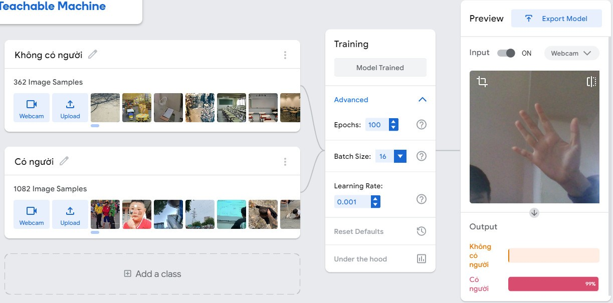
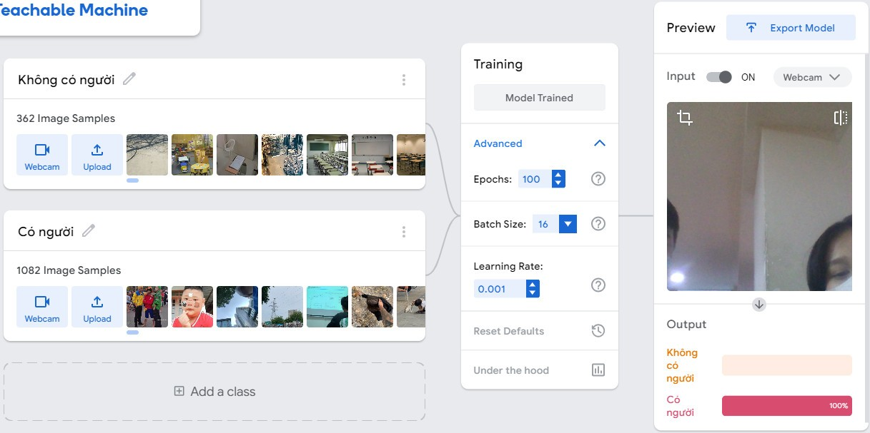
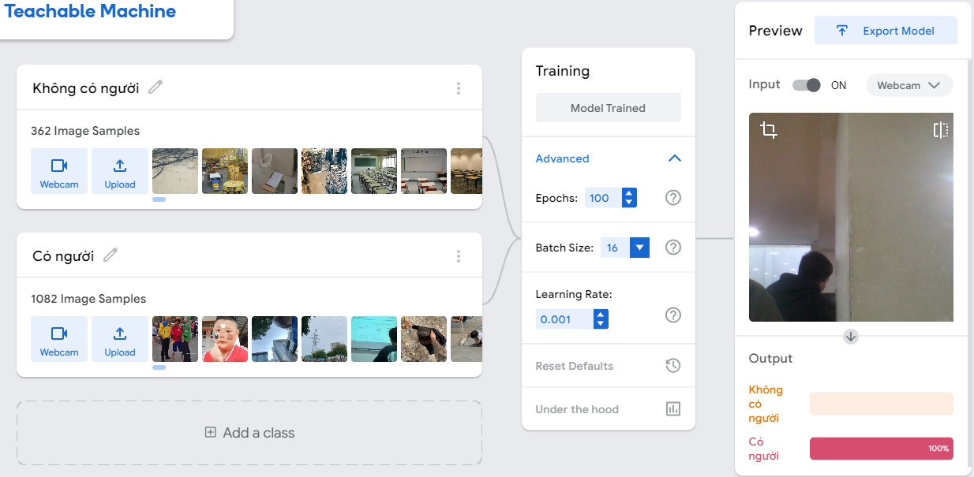
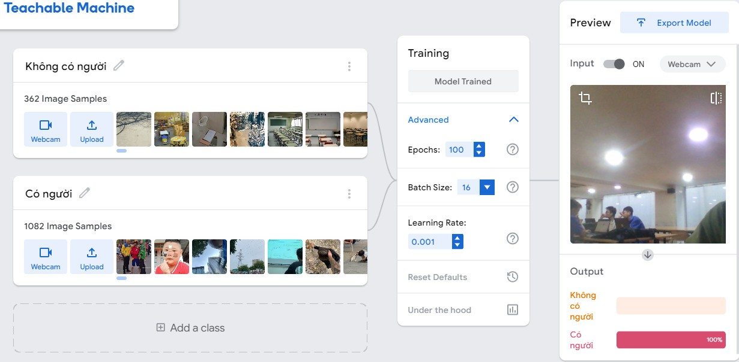
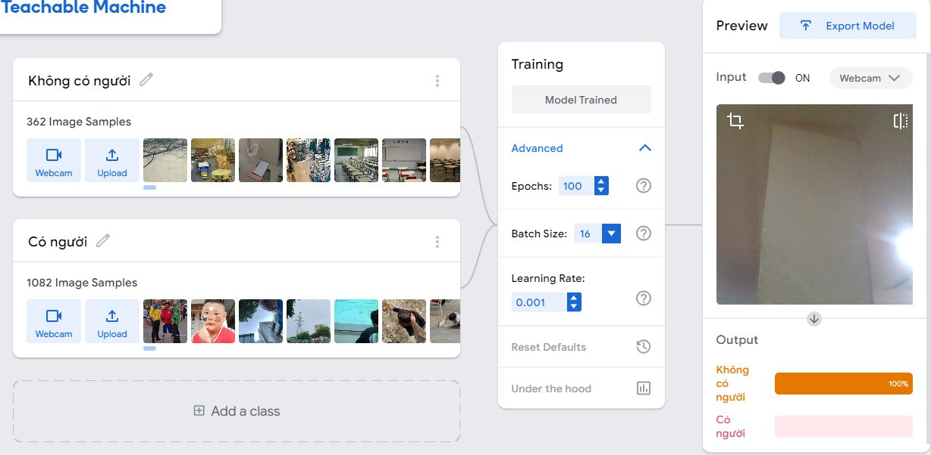
Mô hình nhận diện
Thu được mô hình với kết quả như sau:

Slide 19
Adafruit IO
Mô hình nhận diện
Đấu nối
Android Studio
START
START
START
START
Tham khảo : https://blog.cyberjutsu.io/2021/08/09/hoc-an-toan-thong-tin/

Slide 20
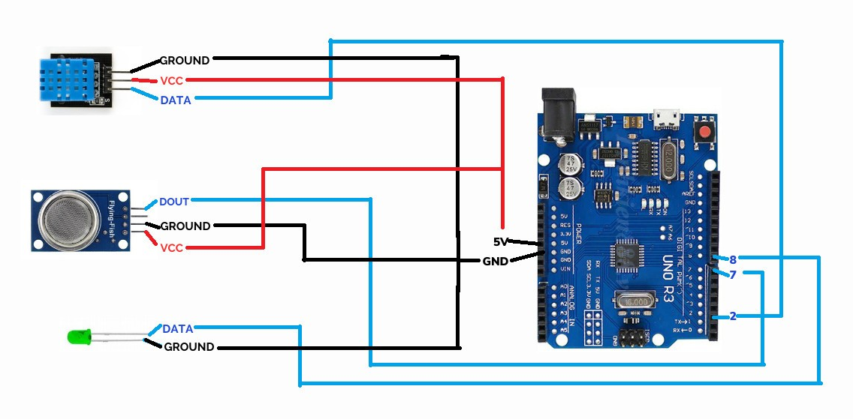
Đấu nối
Sơ đồ đấu nối

Slide 21
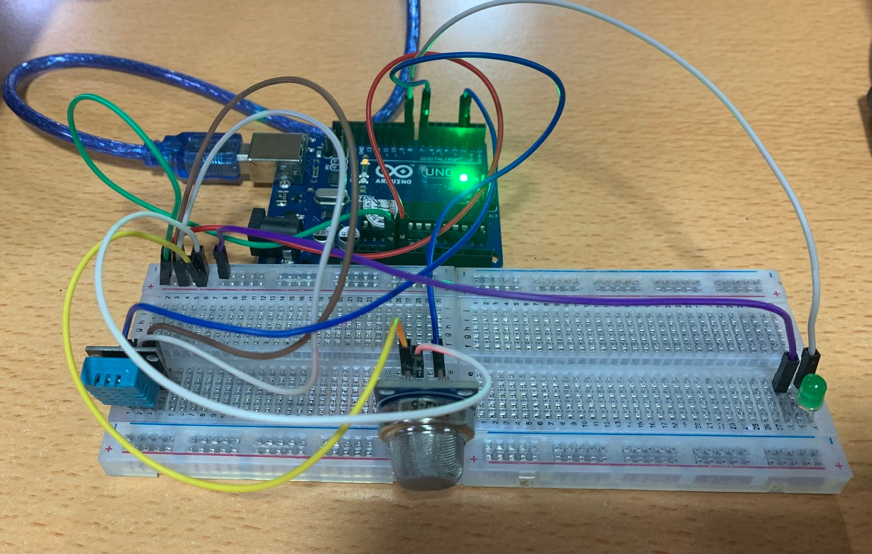
Đấu nối
Hiện thực sơ đồ

Slide 22
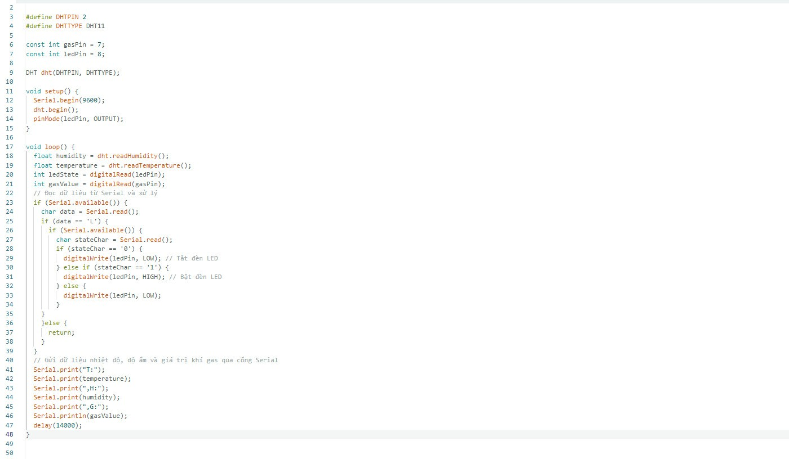
Đấu nối
Lập trình nhúng

Slide 23
Adafruit IO
Mô hình nhận diện
Đấu nối
Android Studio
START
START
START
START
Tham khảo : https://blog.cyberjutsu.io/2021/08/09/hoc-an-toan-thong-tin/

Slide 24
Android Studio
Yêu cầu thiết bị
Phiên bản Android SDK:
compileSdk = 34: Yêu cầu sử dụng phiên bản SDK 34 để biên dịch. Cần hỗ trợ phiên bản Android từ 11 (Android 11) trở lên.
Yêu cầu hệ điều hành:
minSdk = 21: Yêu cầu tối thiểu Android 5.0 (API level 21).
targetSdk = 21: Hoạt động tốt nhất trên Android 5.0 (API level 21).
Thư viện ConstraintLayout ver 2.1.4.
Phiên bản Java: Java 8.
Dependencies:
Thư viện MQTT ver 1.1.0.
Dịch vụ MQTT cho Android ver 1.1.1.
Thư viện toggle ver 1.1.0.
Thư viện hỗ trợ AppCompat ver 1.6.1.
Thư viện Material Design ver 1.10.0.

Slide 25
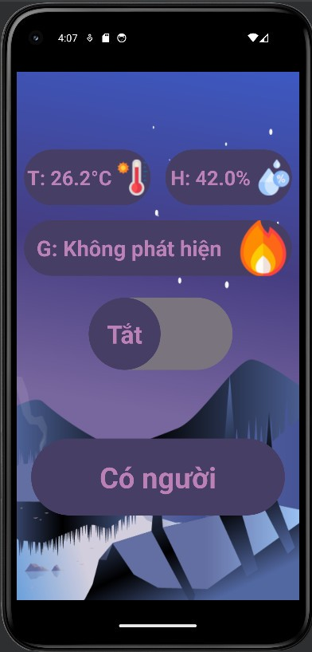
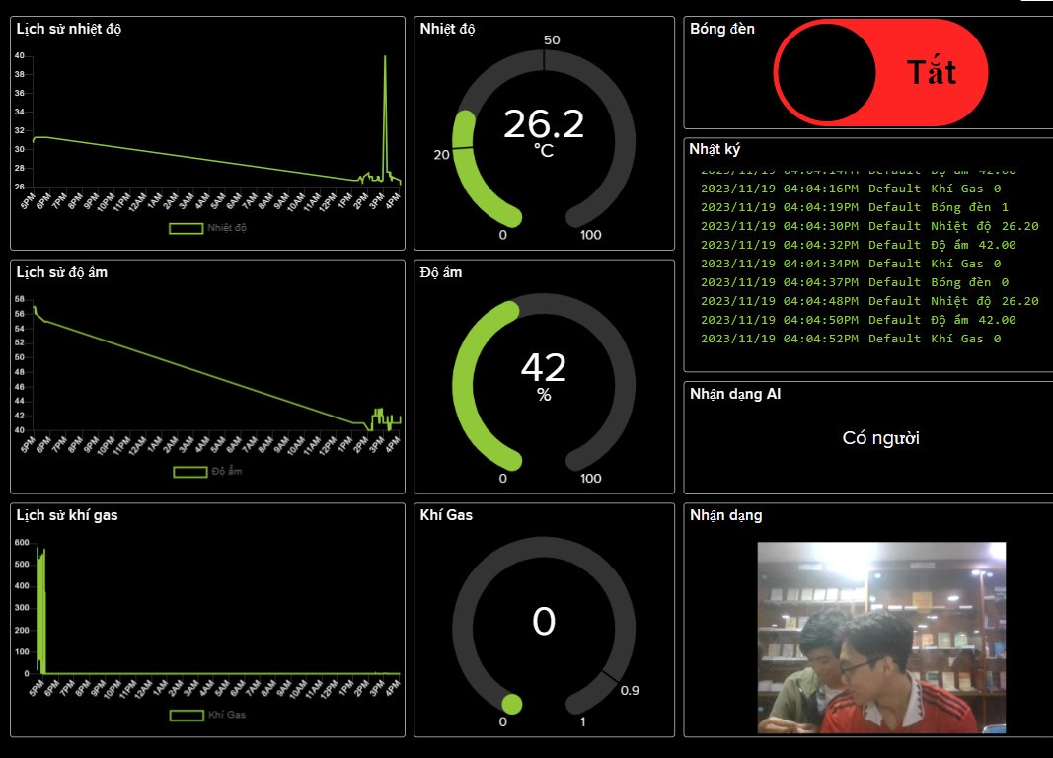
Android Studio
Hiện thực

Slide 26
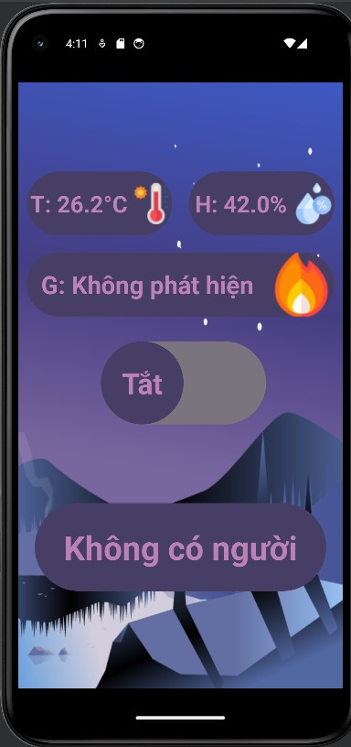
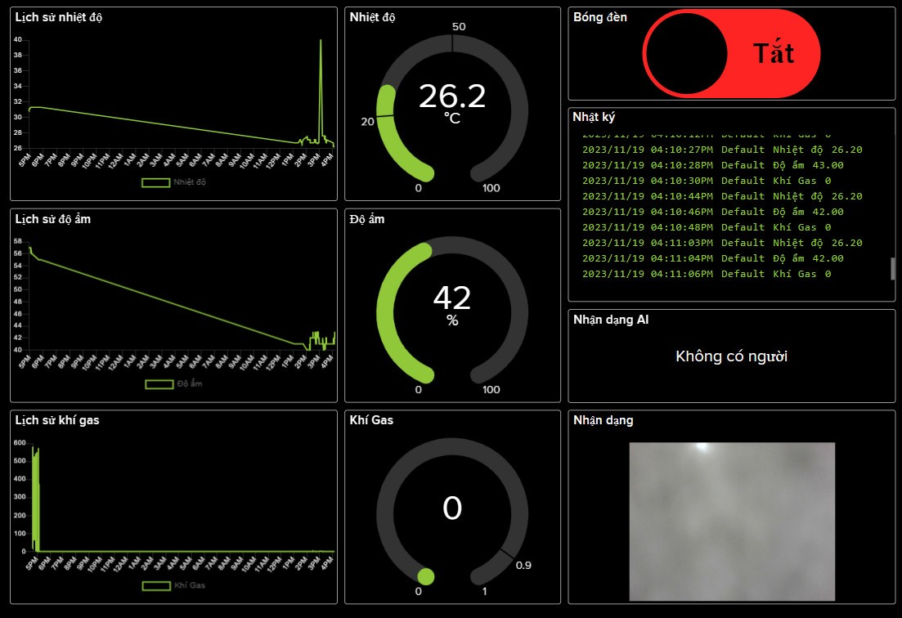
Android Studio
Hiện thực

Slide 27
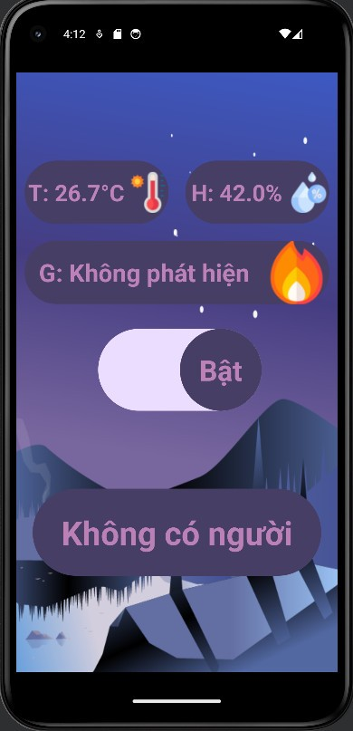
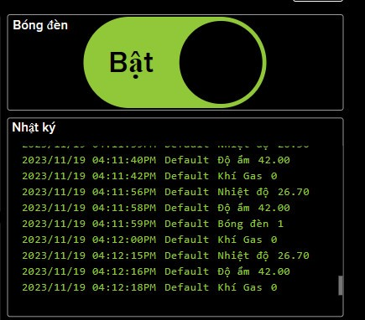
Android Studio
Hiện thực

Slide 28
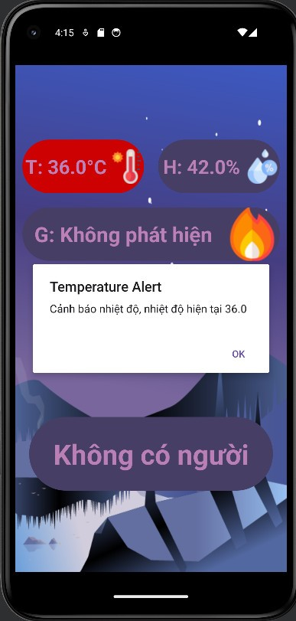
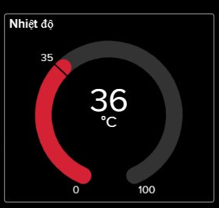
Android Studio
Hiện thực

Slide 29
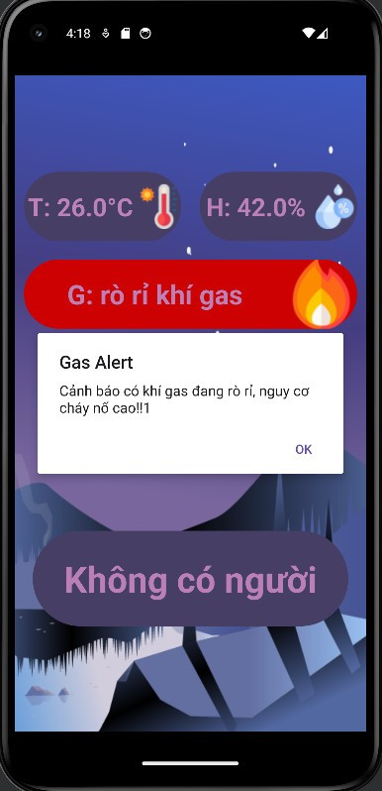
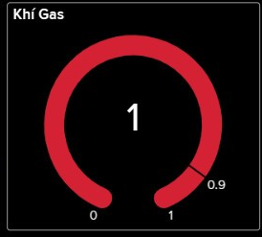
Android Studio
Hiện thực

Slide 30

IV
Đánh giá và tổng kết

Slide 31
1. Mô hình nhận dạng
Dữ liệu đào tạo mô hình: còn tương đối ít với trường hợp nhận dạng không có người.
Độ chính xác: cao
Độ ổn định: tương đối tốt
Tuy nhiên còn phụ thuộc vào thiết bị và môi trường nhận dạng hình ảnh. (Môi trường thiếu ánh sáng, thiết bị nhận diện hình ảnh chất lượng kém thì sẽ cho ra kết quả có độ ổn định và chính xác không còn cao) .
Tốc độ nhận dạng: nhanh và khả năng phân biệt: tốt.
Khả năng tùy chỉnh: không cao .Vì sử dụng công cụ trực tuyến Teachable Machine nên mô hình hiện tại không có khả năng tùy chỉnh cao, tuy nhiên có thể tiến hành đào tạo lại một cách dễ dàng khi cần thiết.

Slide 32
2. Kết quả hiện thực
Đọc dữ liệu từ các thiết bị cảm biến lên Adafruit IO .
Truyền dữ liệu về thiết bị di động.
Hạn chế:
Chất lượng thiết bị điện tử còn hạn chế => còn trục trặc thiết bị điện tử khi hiện thực.
Tốc độ truyền dữ liệu giữa các thiết bị có độ trễ cao => việc nhận dữ liệu từ thiết bị cảm biến còn bị chậm trễ

Slide 33
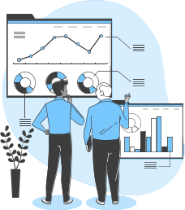
V
Ứng dụng và hướng phát triển

Slide 34
Ứng dụng
Nhà thông minh, phát hiện và cảnh báo khả năng cháy nổ.
Hướng phát triển
Cải thiện tốc độ truyền và nhận dữ liệu trên các thiết bị cảm biến với thiết bị di động.
Cải thiện chất lượng và tốc độ truyền hình ảnh lên các thiết bị. Đồng thời chuyển được hình ảnh thực lên được thiết bị di động.
Phát triển mô hình ứng dụng hiện tại, thành mô hình thực tế lớn hơn, với khả năng thích ứng với nhiều thiết bị hơn là chỉ riêng Android Studio.

Slide 35
Tài liệu tham khảo:
AWS:
What is MQTT? - MQTT Protocol Explained - AWS (amazon.com)
Android Studio:
https://developer.android.com/
Linh kiện điện tử và đấu nối:
Arduino UNO R3 DIP - Nshop (nshopvn.com)
Cảm biến khí hóa lỏng, khí than MQ-5 - Nshop (nshopvn.com)
Module Cảm Biến Độ Ẩm, Nhiệt Độ DHT11 - Nshop (nshopvn.com)
Led phủ màu 3mm - Nshop (nshopvn.com)
Dữ liệu:
https://www.kaggle.com/datasets/constantinwerner/human-detection-dataset
Slides IOT:
https://lms.iuh.edu.vn/pluginfile.php/758101/mod_resource/content/1/Connect%20Adafruit%20IO.pdf
https://lms.iuh.edu.vn/pluginfile.php/760409/mod_resource/content/2/Stimulation.pdf
Adafruit IO:
https://learn.adafruit.com/welcome-to-adafruit-io/io-faq
https://learn.adafruit.com/welcome-to-adafruit-io/adafruit-io-mqtt-api
Teachable Machine:
https://teachablemachine.withgoogle.com/faq

Slide 36

CẢM ƠN THẦY VÀ CÁC BẠN ĐÃ THEO DÕI PHẦN TRÌNH BÀY CỦA NHÓM 11.
Do you have any questions?
conyenconcon89@gmail.com

